Slide 1
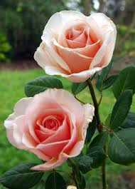
সবাইকে স্বাগতম

Slide 2
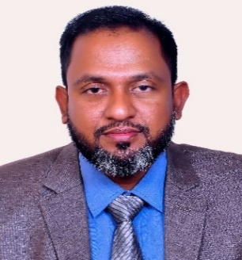
শিক্ষক পরিচিতি
মোহাম্মদ লোকমান হোসেন
সহকারী শিক্ষক(গণিত)
শ্রীমঙ্গল সরকারি বালিকা উচ্চ বিদ্যালয়
শ্রীমঙ্গল, মৌলভীবাজার।
মোবাইল নং- 01552420060
E-mail- hussainlukman2@gmail.com

Slide 3
পাঠ পরিচিতি
শ্রেণি-দশম
বিষয়-গণিত
অধ্যায়-১৬
অনুঃ-১৬.৪
সময়ঃ ৫০ মিনিট
শিক্ষার্থীর সংখ্যা-৬০

Slide 4
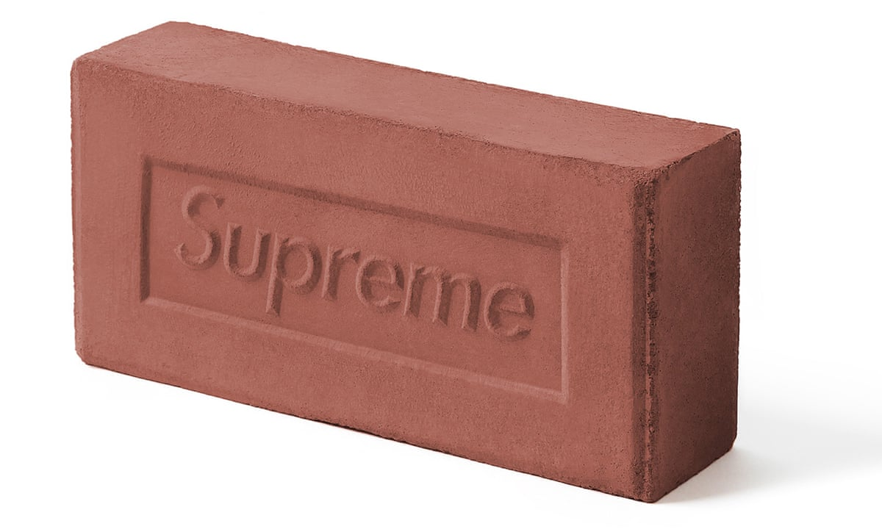
চিত্রগুলো লক্ষ্য কর
আয়তাকার
এই আকৃতিকে কী বলা যায়?
ঘনবস্তু
এটি কোন ধরণের বস্তু?

Slide 5
আজকের পাঠ
আয়তাকার ঘনবস্তু

Slide 6
শিখনফল
এই পাঠের শেষে শিক্ষার্থীরা…
১। আয়তাকার ঘনবস্তুর কর্ণ, তলের ক্ষেত্রফল ও আয়তন নির্ণয় করতে পারবে;
২। ঘনকের কর্ণ, তলের ক্ষেত্রফল ও আয়তন নির্ণয়ের সূত্র বলতে পারবে;
৩। আয়তাকার ঘনবস্তু ও ঘনক সম্পর্কিত সমস্যা সমাধান করতে পারবে।

Slide 7
আয়তাকার ঘনবস্তু (Rectangular solid)
$$E$$
$$F$$
$$H$$
$$G$$
$$D$$
$$C$$
$$A$$
কত জোড়া সমতল?
$$B$$
আয়তাকার ঘনবস্তু
তিন জোড়া সমতল
তিন জোড়া সমান্তরাল আয়তাকার সমতল বা পৃষ্ঠ দ্বারা আবদ্ধ ঘনবস্তুকে আয়তাকার ঘনবস্তু বলে।

Slide 8
আয়তাকার ঘনবস্তুর কর্ণ
$$F$$
মনে করি, $ABCDEFGH$ একটি আয়তাকার ঘনবস্তু। এর দৈর্ঘ্য $AB=a,$ প্রস্থ $BC=b,$ উচ্চতা $AH=c$
ঘনবস্তুটির কর্ণ $AF।$ $A,C$ যোগ করি। $ΔABC$ এ $BC⊥AB$ এবং $AC$ অতিভুজ।
$$E$$
$$H$$
$$G$$
$$c$$
$$D$$
$$C$$
$$b$$
$$A$$
$$a$$
$$B$$

Slide 9
$$∴{AC}^{2}={AB}^{2}+{BC}^{2}$$
$=a^{2}+b^{2}$
আবার $∆AFC এ FC⊥AC$ এবং $AF$ অতিভুজ।
$${AF}^{2}={AC}^{2}+{CF}^{2}$$
$$=a^{2}+b^{2}+c^{2}$$
$$∴AF=\sqrt{a^{2}+b^{2}+c^{2}}$$
$$∴কর্ণ=\sqrt{a^{2}+b^{2}+c^{2}}$$
$$F$$
$$E$$
$$H$$
$$G$$
$$c$$
$$D$$
$$C$$
$$b$$
$$A$$
$$a$$
$$B$$

Slide 10
আয়তাকার ঘনবস্তুর সমগ্র তলের ক্ষেত্রফল
$$E$$
$$F$$
$$H$$
$$G$$
$$D$$
$$c$$
$$C$$
$$b$$
$$A$$
$$a$$
$$B$$

Slide 11
$$E$$
$$F$$
$$H$$
$$G$$
$$D$$
$$c$$
$$C$$
$$b$$
$$A$$
$$a$$
$$B$$
১। আয়তাকার ঘনবস্তুটির কয়টি তল?
$6$টি
২। $ABCD তলের সমান তল কোনটি$?
$$EFGH$$
৩। $BCFG তলের সমান তল কোনটি$?
$$ADEH$$
4। $ABGH তলের সমান তল কোনটি$?
$$EFCD$$

Slide 12
আয়তাকার ঘনবস্তুটির সমগ্র তলের ক্ষেত্রফল
$$=2(ABCD তলের ক্ষেত্রফল+ABGH তলের ক্ষেত্রফল+BCFG তলের ক্ষেত্রফল)$$
$$=2(AB×AD+AB×AH+BC×BG)$$
$$=2(ab+ac+bc)$$
$$=2(ab+bc+ca)$$
$$E$$
$$F$$
$$H$$
$$G$$
$$D$$
$$c$$
$$C$$
$$b$$
$$A$$
$$a$$
$$B$$

Slide 13
আয়তাকার ঘনবস্তুর আয়তন
আয়তাকার ঘনবস্তুর আয়তন
$$=(দৈর্ঘ্য×প্রস্থ×উচ্চতা)$$
$=abc$ ঘনএকক
$$c$$
উচ্চতা
$$b$$
প্রস্থ
দৈর্ঘ্য
$$a$$

Slide 14
একক কাজ
সময়-৮ মিনিট
তোমার গণিত বইয়ের দৈর্ঘ্য, প্রস্থ ও উচ্চতা মেপে এর আয়তন, সমগ্র তলের ক্ষেত্রফল এবং কর্ণের দৈর্ঘ্য নির্ণয় কর।

Slide 15
ঘনক $(Cube)$
$$E$$
$$H$$
$$F$$
$$G$$
$$a$$
উচ্চতা
$$D$$
$$C$$
$$a$$
প্রস্থ
$$A$$
দৈর্ঘ্য
$$a$$
$$B$$
আয়তাকার ঘনবস্তুর দৈর্ঘ্য, প্রস্থ ও উচ্চতা সমান হলে একে ঘনক বলা হয়

Slide 16
ঘনকের কর্ণ
মনে করি, $ABCDEFGH$ একটি ঘনক।
এর দৈর্ঘ্য=প্রস্থ=উচ্চতা=$a$ একক
ঘনকটির কর্ণের দৈর্ঘ্য $AH$
$$=\sqrt{a^{2}+b^{2}+c^{2}}$$
$$=\sqrt{a^{2}+a^{2}+a^{2}}$$
$$= \sqrt{{3a}^{2}}$$
$$=\sqrt{3} a$$
$$E$$
$$H$$
$$F$$
$$G$$
$$a$$
$$D$$
$$C$$
$$a$$
$$A$$
$$a$$
$$B$$

Slide 17
ঘনকের সমগ্র তলের ক্ষেত্রফল ও আয়তন
$$E$$
$$H$$
ঘনকের সমগ্র তলের ক্ষেত্রফল
$$=2(a.a+a.a+a.a)$$
$$=2\left(a^{2}+a^{2}+a^{2}\right)$$
$$=6a^{2}$$
ঘনকটির আয়তন$=a.a.a=a^{3}$
$$F$$
$$G$$
$$a$$
$$D$$
$$C$$
$$a$$
$$A$$
$$a$$
$$B$$

Slide 18
জোড়ায় কাজ
সময়-৫ মিনিট
একটি ঘনকের সম্পূর্ণ পৃষ্ঠের ক্ষেত্রফল $96$ বর্গমিটার। এর কর্ণের দৈর্ঘ্য নির্ণয় কর।

Slide 19
জোড়ায় কাজের সমাধান
মনে করি, ঘনকটির ধার$=a$
$$∴এর সম্পূর্ণ পৃষ্ঠের ক্ষেত্রফল={6a}^{2}$$
$এবং এর কর্ণের দৈর্ঘ্য=\sqrt{3}$ $a$
প্রশ্নানুসারে, $6a^{2}=96$
$$বা, a^{2}=16$$
$$∴a=4$$
$$∴ঘনকটির কর্ণের দৈর্ঘ্য=\sqrt{3} .4$$
$$=6.928 মিটার (প্রায়)$$

Slide 20
মূল্যায়ন
আবার চেষ্টা কর
উত্তর সঠিক হয়েছে
১। $1$ সে মি ধার বিশিষ্ট একটি ঘনকের আয়তন কত ঘন সে মি?
1
3
6
9
$√$
$$×$$
$$×$$
$$×$$
2। আয়তাকার ঘনবস্তুর কর্ণ নির্ণয়ের সূত্র নিচের কোনটি?
$$abc$$
$$2(ab+bc+ca)$$
$$×$$
$$×$$
$$\sqrt{3}a$$
$$\sqrt{a^{2}+b^{2}+c^{2}}$$
$$×$$
$√$

Slide 21
মূল্যায়ন
আবার চেষ্টা কর
উত্তর সঠিক হয়েছে
৩। $2$ সে মি ধার বিশিষ্ট একটি ঘনকের তলের ক্ষেত্রফল কত বর্গ সে মি?
2
24
6
8
$$×$$
$√$
$$×$$
$$×$$
৪। আয়তাকার ঘনবস্তুর দৈর্ঘ্য 25 cm, প্রস্থ 20 cm এবং উচ্চতা 15 cm হলে
আয়তন কত ঘন সে মি ?
$$700$$
$$2350$$
$$235$$
$$7500$$
$$×$$
$$×$$
$$×$$
$√$

Slide 22
বাড়ির কাজ
তিনটি ধাতব ঘনকের ধার যথাক্রমে $3 cm, 4 cm$
এবং $5 cm$ । ঘনক তিনটিকে গলিয়ে একটি নতুন ঘনক তৈরি করা হলো। নতুন ঘনকের সম্পূর্ণ পৃষ্ঠের ক্ষেত্রফল নির্ণয় কর।

Slide 23
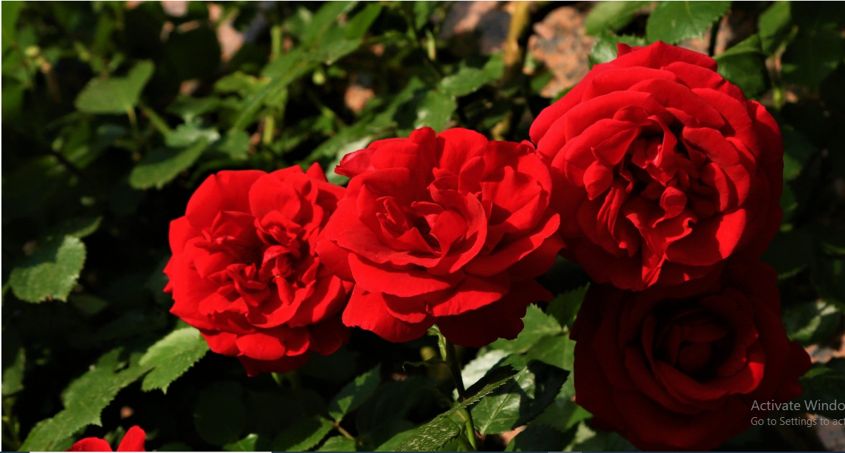
সবাইকে ধন্যবাদ

